Slide 1


高级语言程序设计
—— 数组
主讲人：荣生辉

Slide 2

高级语言程序设计—数组
为什么要用数组
为了处理大量的、相同数据类型的数据，编程语言为我们提供了数组（array）这样的数据结构。
数组就是一组具有固定数目的、有序的、类型相同的数据的集合。数组可以分为一维数组和多维数组。通过把数组和循环语句相结合就可以有效的批量处理数据。

Slide 3
高级语言程序设计—数组
1
一维 数组
2
二维数组
3
字符串数组

Slide 4
高级语言程序设计—数组
一维数组
一维数组的定义
定义格式：
类型说明符 数组名［常量表达式］；
例如： int a[10] ;
它表示定义了一个整形数组，数组名为a，此数组有10个元素。

Slide 5
高级语言程序设计—数组
一维数组
一维数组的定义
说明：
1. 数组名定名规则和变量名相同，遵循标识符定名规则。
2. 在定义数组时，需要指定数组中元素的个数，方括弧中的常量表达式用来表示元素的个数，即数组长度。
3. 常量表达式中可以包括常量和符号常量，但不能包含变量。也就是说，C语言不允许对数组的大小作动态定义，即数组的大小不依赖于程序运行过程中变量的值。

Slide 6
高级语言程序设计—数组
一维数组
一维数组的定义
例：
int n; scanf(“%d″，&n); int a［n］;
在程序中临时输入数组的大小。
数组说明中其他常见的错误：
① float a[0]; /* 数组大小为0没有意义 */
② int b(2)(3) ; /* 不能使用圆括号 */
③ int k, a[k] ; /* 不能用变量说明数组大小*/

Slide 7
高级语言程序设计—数组
一维数组
一维数组的引用
引用格式：
数组名［下标］
其中，下标可以是整型常量或整型表达式。在使用过程中，数组可以被视作普通变量来调用。
例：
int i=3; a[0]= a[5]+a[7]-a[2*3]+a [i]

Slide 8
高级语言程序设计—数组
一维数组
一维数组的引用
注意：
1、定义数组时用到的“数组名［常量表达式］” 和引用数组元素时用到的“数组名［下标］” 是有区别的。
例如∶ int a[10]; // 定义一个整型数组，包含有10个元素
t = a[6]; // 引用数组a中序号为6的元素。

Slide 9
高级语言程序设计—数组
一维数组
一维数组的引用
地址
数据
注意：2、同一个数组的元素在内存中是按序排列的，且在引用数组的时候，下标从0开始。例如定义一个 char 型数组 a，char a[10]，其内存排布如右图所示。
a[0]
a[1]
a[2]
a[3]
a[4]
a[5]
a[6]
a[7]
a[8]
a[9]
0x00000000
0x00000001
0x00000002
0x00000003
0x00000004
0x00000005
0x00000006
0x00000007
0x00000008
0x00000009
0000 0000
0000 0001
0000 0010
0000 0011
0000 0100
0000 0101
0000 0110
0000 0111
0000 1000
0000 1001
9

Slide 10
高级语言程序设计—数组
一维数组
一维数组的引用
地址
数据
注意：若定义的是一个 int 型数组 a，int a[3]，其内存排布如右图所示。
int a[3]
a[0]=0;
a[1]=1;
a[2]=2;
a[0]
a[1]
a[2]
0x00000000
0x00000001
0x00000002
0x00000003
0x00000004
0x00000005
0x00000006
0x00000007
0x00000008
0x00000009
0000 0000
0000 0000
0000 0000
0000 0000
0000 0001
0000 0000
0000 0000
0000 0000
0000 0010
0000 0000
10

Slide 11
高级语言程序设计—数组
一维数组
例：引用数组元素。利用循环给数组元素a［0］～a［9］赋值为0～9，然后按逆序输出各元素的值。

Slide 12
高级语言程序设计—数组
一维数组
例：引用数组元素。利用循环给数组元素a［0］～a［9］赋值为0～9，然后按逆序输出各元素的值。
int i，a［10］;
for (i=0; i<=9;i++)
a［i］=i;
for(i=9;i>=0; i--)
printf("%d ″，a［i］);

Slide 13
高级语言程序设计—数组
一维数组
一维数组的初始化
1.在定义数组时对数组元素赋以初值。
例如: int a［10］={0,1,2,3,4,5,6,7,8,9};
将数组元素的初值依次放在一对花括弧内。经过上面的定义和初始化之后，a［0］=0，a［1］=1，a［2］=2，a［3］=3，a［4］=4，a［5］=5，a［6］=6，a［7］=7，a［8］=8，a［9］=9。

Slide 14
高级语言程序设计—数组
一维数组
一维数组的初始化
2. 可以只给一部分元素赋值。
例如: int a［10］={0，1，2，3，4};
定义a数组有10个元素，但花括弧内只提供5个初值，这表示只给前面5个元素赋初值，后5个元素值为0。

Slide 15
高级语言程序设计—数组
一维数组
一维数组的初始化
3.如果想使一个数组中全部元素值为0，可以写成:
int a［10］={0, 0, 0, 0, 0, 0, 0, 0, 0, 0};
或
int a［10］={0};

Slide 16
高级语言程序设计—数组
一维数组
一维数组的初始化
4. 在对全部数组元素赋初值时，由于数据的个数已经确定，因此可以不指定数组长度。
例如: int a［5］={1，2，3，4，5};
也可以写成 int a［］={1，2，3，4，5};
int a［10］={1，2，3，4，5}; 只初始化前5个元素，后5个元素为0。

Slide 17
高级语言程序设计—数组
一维数组
例：用数组来处理求斐波那契Fibonacci 数列问题。
F(1)=1 (n=1)
F(2)=1 (n=2)
F(n)=F(n-1)+F(n-2) (n≥3)

Slide 18
高级语言程序设计—数组
一维数组
例：用数组来处理求斐波那契Fibonacci 数列问题。
int i; int f［40］={1，1};
for(i=2;i<40;i++)
f［i］=f［i-2］+f［i-1］;
for(i=0;i<40;i++) {
if(i%4==0) printf(″＼n″);
printf(″%12d″，f［i］) }

Slide 19
高级语言程序设计—数组
一维数组
例：输入N个数，用冒泡法（bubble sort）对这N个数排序(由小到大)。
排序：排序问题是程序设计中的典型问题之一，它有很广泛的应用，比如给你一组学生成绩，要你输出前2 0 名的成绩。这时你就要用到排序。
所谓排序就是将数组中的各元素的值按从小到大的顺序或按从大到小的顺序重新排列。
排序过程一般都要进行元素值的比较和元素值的交换。

Slide 20
高级语言程序设计—数组
一维数组
冒泡排序的基本思想：
依次比较数列中相邻两个数的大小，按照大小关系交换两个数的位置，这样的操作反复进行，直到数列的顺序不再发生变化为止。

Slide 21
高级语言程序设计—数组
一维数组
冒泡排序：
1
43
2
18
3
9
4
13
5
55
6
7
7
43

Slide 22
高级语言程序设计—数组
一维数组
冒泡排序：
第二步：令位置2和位置3的元素比较，若位置2的元素大，则交换。
第一步：比较位置1和位置2的元素，若位置1的元素大，则交换。
1
43
1
18
1
18
2
18
2
43
2
9
3
9
3
9
交换
3
43
交换
4
13
4
13
4
13
5
55
5
55
5
55
6
7
6
7
6
7
7
43
7
43
7
43

Slide 23
高级语言程序设计—数组
一维数组
第三步：令位置3和位置4的元素比较，若位置3的元素大，则交换
第四步：令位置4和位置5的元素比较，若位置4的元素大，则交换
第五步：令位置5和位置6的元素比较，若位置5的元素大，则交换
1
18
1
18
1
18
2
9
2
9
2
9
3
43
3
13
3
13
交换
交换
4
13
4
43
4
43
5
55
5
55
5
7
6
7
6
7
6
55
7
43
7
43
7
43

Slide 24
高级语言程序设计—数组
一维数组
冒泡排序：
第六步：令位置6和位置7的元素比较，若位置6的元素大，则交换
1
18
1
18
2
9
2
9
3
13
3
13
交换
4
43
4
43
5
7
5
7
6
55
6
43
7
43
7
55

Slide 25
高级语言程序设计—数组
一维数组
冒泡排序：
第二趟需要将次大元素被交换到倒数第二个位置(位置6)，下一趟则需将第三大元素交换到倒数第三个位置，依此类推。
1
18
1
9
1
9
1
9
2
9
2
18
2
13
2
13
3
13
3
13
3
18
3
18
4
43
4
43
4
43
4
7
5
7
5
7
5
7
5
43
6
43
6
43
6
43
6
43
7
55
7
55
7
55
7
55

Slide 26
高级语言程序设计—数组
一维数组
冒泡排序总结：对给定的这 N 个数字
（1）从第一个数开始起，依次和它之后的那个数比较，如果前面的数大于后面的数，就交换它们在序列中的位置，直到最后一个数。这样的一轮比较叫做“一趟” 。
（2）再次返回序列中的第一个数，依照第一步一样的操作，进行第二趟比较。这样得到第二大的数放到倒数第二的位置。
（3）以此类推，经过N-1趟，这N个数据就排成了从小到大的有序升序序列了。

Slide 27
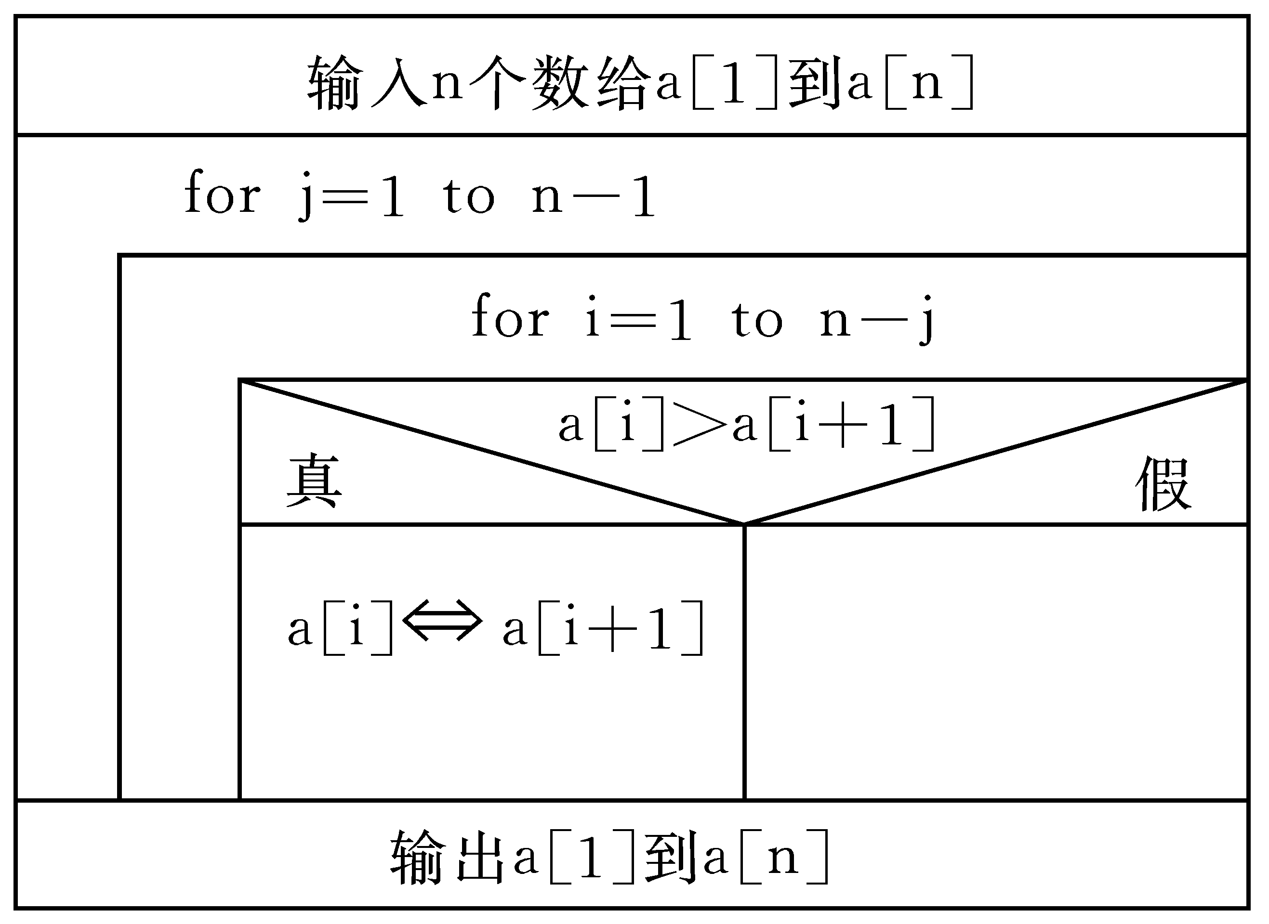
高级语言程序设计—数组
一维数组
分析：

Slide 28
高级语言程序设计—数组
一维数组
代码：
int a[7];
int i,j,t;
for (i=0;i<7;i++)
scanf("%d"，&a[i]);
for(i=0;i<6;i++)
for(j=0;j<6-i;i++)
if (a[j]>a[j+1])
{
t=a[j];
a[j]=a[j+1];
a[j+1]=t;
}

Slide 29
高级语言程序设计—数组
一维数组
例：利用选择排序算法对序列进行排序。
分析：简单选择排序的基本思想：第1趟，在待排序序列r[1]~r[n]中选出最小的数，将它与r[1]交换；第2趟，在待排序序列 r[2]~r[n] 中选出最小的数，将它与r[2]交换；以此类推，第i趟在待排序序列r[i]~r[n]中选出最小的数，将它与r[i]交换，使有序序列不断增长直到全部排序完毕。

Slide 30
高级语言程序设计—数组
一维数组
选择排序
1
43
2
18
3
9
4
13
5
55
6
7
7
43

Slide 31
高级语言程序设计—数组
一维数组
选择排序
第一趟：从7个元素中选出最小者，将其换入位置1。过程为：令min_elem表示最小元素（初值为位置1的元素），k为最小元素的位置序号（初值为1），逐一比较，找出最小元素及其位置。
1
43
1
7
2
18
2
43
3
9
位置6的元素最小
交换
3
9
4
13
4
13
5
55
5
55
6
7
6
43
7
43
7
43

Slide 32
高级语言程序设计—数组
一维数组
选择排序
第二趟：从6个元素中选出最小者，将其换入位置2，过程为：令min_elem表示最小元素（初值为位置2的元素），k为最小元素的位置序号（初值为2），逐一比较，找出最小元素及其位置
1
7
1
7
2
18
2
9
3
9
位置3的元素最小
交换
3
18
4
13
4
13
5
55
5
55
6
43
6
43
7
43
7
43

Slide 33
高级语言程序设计—数组
一维数组
选择排序
第二趟：从6个元素中选出最小者，将其换入位置2，过程为：令min_elem表示最小元素（初值为位置2的元素），k为最小元素的位置序号（初值为2），逐一比较，找出最小元素及其位置
1
7
1
7
2
18
2
9
3
9
位置3的元素最小
交换
3
18
4
13
4
13
5
55
5
55
6
43
6
43
7
43
7
43

Slide 34
高级语言程序设计—数组
一维数组
选择排序
第三趟：从5个元素中选出最小者，将其换入位置3，过程为：令min_elem表示最小元素（初值为位置3的元素），k为最小元素的位置序号（初值为3），逐一比较，找出最小元素及其位置
1
7
1
7
2
9
2
9
3
18
3
13
位置4的元素最小
交换
4
13
4
18
5
55
5
55
6
43
6
43
7
43
7
43

Slide 35
高级语言程序设计—数组
一维数组
选择排序
第三趟：从5个元素中选出最小者，将其换入位置3，过程为：令min_elem表示最小元素（初值为位置3的元素），k为最小元素的位置序号（初值为3），逐一比较，找出最小元素及其位置
1
7
1
7
2
9
2
9
3
18
3
13
位置4的元素最小
交换
4
13
4
18
5
55
5
55
6
43
6
43
7
43
7
43

Slide 36
高级语言程序设计—数组
一维数组
选择排序
以此类推，经过6趟比较，就可以完成序列的排序。
1
7
1
7
2
9
2
9
3
13
位置7的元素最小
交换
3
13
4
18
4
18
5
43
5
43
6
55
6
43
7
43
7
55

Slide 37
高级语言程序设计—数组
一维数组
开始
选择排序
i ← 1
i<7?
N
Y
结束
i ← i+1
k ← i, j ← i+1
N
j<=7?
j ← j+1
Y
比较a_{k}和a_{j}
如果a_{j}<a_{k}则令k = j
交换a_{k}和a_{j}

Slide 38
高级语言程序设计—数组
一维数组
代码：
int a[10];
int i,j,t;
for (i=0;i<10;i++)
scanf("%d"，&a[i]);
for(i = 0; i <6; i++){
k = i;
for(j = i+1; j <7; j++){
if (a[k] > a[j])
k = j;}
t = a[i]
a[i] = a[k];
a[k] = t ; }

Slide 39
高级语言程序设计—数组
一维数组
作业：按照小组完成Online Judge平台中，第三周 课外编程中的题目。
必做题：细菌实验分组
从中选择两道题：苹果和虫子、大象喝水、最高的分数、最大奇数与最小偶数之差的绝对值、分离整数的各个数位、成绩判断、骑车与走路。
要求：在网络综合平台上提交作业，将报告word文件和.c文件打包rar上传，并将word中的内容粘贴到文本框中上传。

Slide 40
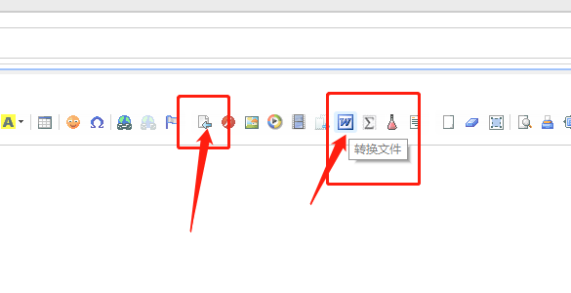
高级语言程序设计—数组
一维数组

